Slide 1
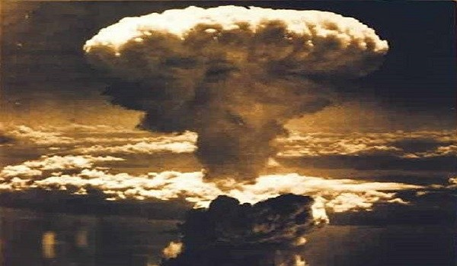
KBRN TRİAJI ve OLAY YERİ YÖNETİMİ
Öğr. Gör. Osman Furkan ERGÜN

Slide 2
KBRN (CBRN) (NBC-R) NEDİR?
Kimyasal harp maddeleri ve zehirli
endüstriyel kimyasal maddeler
Biyolojik harp maddeleri ve toksinler
Radyasyon yayan cihazlar ve radyasyon
kazaları
Nükleer silahlar ve Nükleer tesis kazaları

Slide 3
TRİYAJ ÖNCESİ YAKLAŞIM
Olayın neler olabileceği ve nasıl etki göstereceği bilinmeli
GEÇ ETKİ
BİYOLOJİK
RADYOAKTİF*
NÜKLEER*
AKUT ETKİ
KİMYASAL
Geç belirti-bulgu
Biyolojik ajan kuluçka süresi
Radyoaktivite maruziyet süresi ve miktarı
Ani belirti-bulgu
Sekonder yaralanma riski
Yanık
Şok ve MSS kaynaklı travmalar

Slide 4
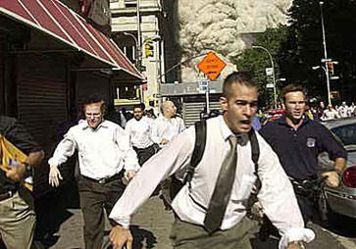
GEÇ ETKİLİ OLAYLARA YAKLAŞIM
Geç etkili olaylar triyaj gerektirir mi?
Olay yerinden kaçan,fakat etkiye maruz kalan insanlar
Olay sonrası 12-24-36 saat aralıklarında gelen başvurular
Mide bulantısı,kusma,baş dönmesi şikayetleri (özellikle radyasyona maruziyet)
Başvuru ve şikayetlerin benzerliği, salgın düşüncesi

Slide 5
AKUT ETKİLİ OLAYLARA YAKLAŞIM
Kimyasal ajanların en çok etkilediği sistemler
Solunum sistemi
Sinir sistemi
Deri yüzeyi
Sekonder yaralanma riski
MSS etkilenmesine bağlı olarak ani düşmeler ve neticede çeşitli travmalar
Olay terör faaliyeti ise ateşli silah ve patlama kaynaklı yaralanmalar
Kimyasal yanıklar

Slide 6
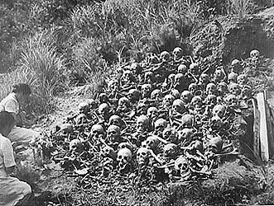
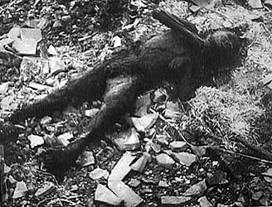
GEÇ ETKİ (BRN) NAGAZAKİ VE HİROŞİMA ATOM BOMBASI SALDIRILARI
Nagazaki’de ilk anda 70 000 insan buharlaştı.
İki ay içerisinde radyasyon sebebiyle 70 000 insan daha hayatını kaybetti.
60 000 kişi de beş yıllık süre içerisinde vefat etti.

Slide 7
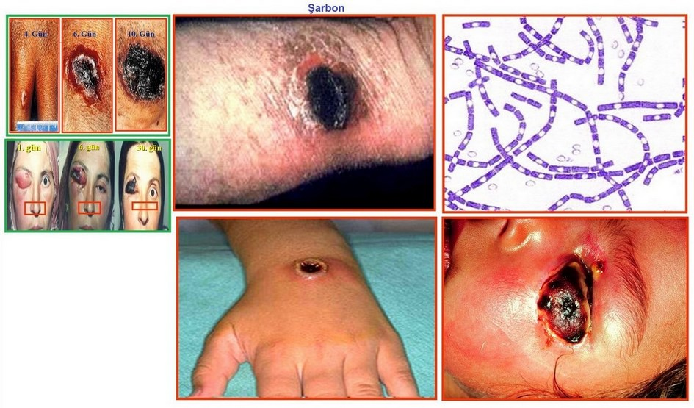
GEÇ ETKİ (BRN) ŞARBON
Kuluçka süresi genelde 1-6 gündür.
Belirti ve şikayetler ateş, yorgunluk, öksürük, zorlu ve sesli solunum ve ciddi solunum sıkıntısıdır.
Ölüm hastalığın etkinliğinden 24-36 saat sonra olur.

Slide 8
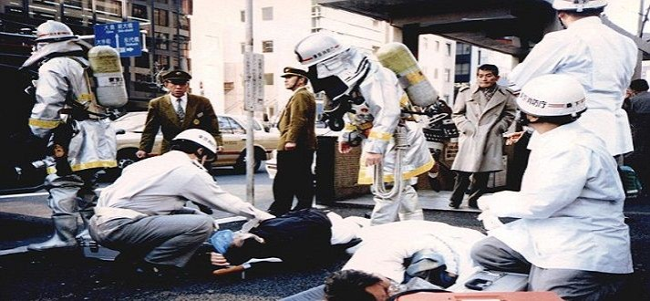
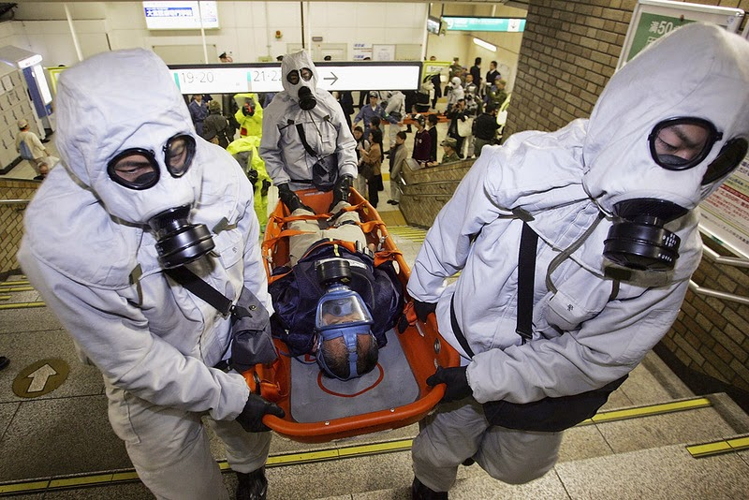
AKUT ETKİ (K) TOKYO METROSUNDA SARİN GAZI SALDIRISI
Yapılan SARİN gazı saldırısında 13 kişi ölmüş, 6 bine yakın kişi anında olaydan etkilenmişti. Etkilenenlerin (%87’si) acil servislere kendi imkanlarıyla gelmişlerdir.

Slide 9
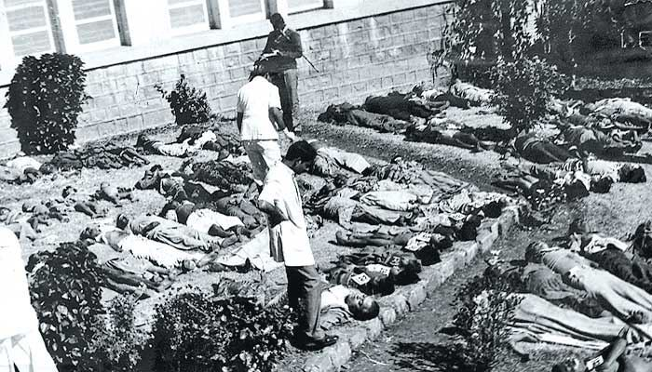
AKUT ETKİ (K) HİNDİSTAN /Bhopal 3 Aralık 1984
40 ton Metil İzo Siyanat ın sabahın erken saatlerinde bulunduğu tanktan sızması sonucu gerçekleşti.
İlk 2 günde 5 bine yakın kişi öldü.

Slide 10
AKUT ETKİ (K) URFA SURUÇ KASABASI
2 NİSAN 2007 de belediye klor tankı patladı.
350’den fazla kişi yaralandı.
143 kişi tedavi altına alındı.
112 ve acil servis hizmetleri yetersiz kaldı.

Slide 11
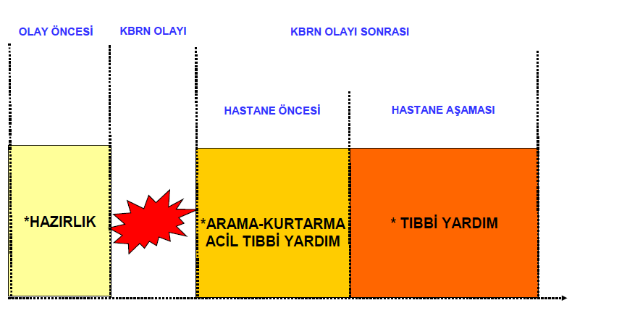
KBRN MÜDAHALE

Slide 12
KBRN OLAYI SONRASI (HASTANE ÖNCESİ)
Olayın tanımlanması
Olay yerinde tıbbi komuta kontrol
Güvenlik ve personelin emniyeti
Olay yerinin belirlenmesi ve izole edilmesi
Dekontaminasyon
Örnekleme ve tespit
Triyaj
İlkyardım ve tahliye
Psikolojik yönetim
Basın ve halkla ilişkiler

Slide 13
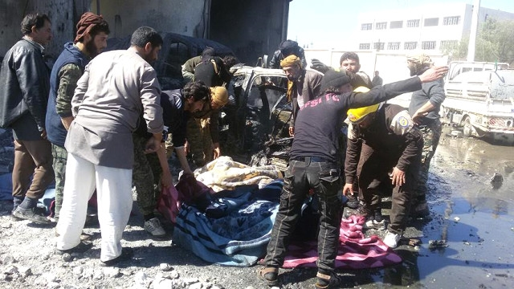

Slide 14
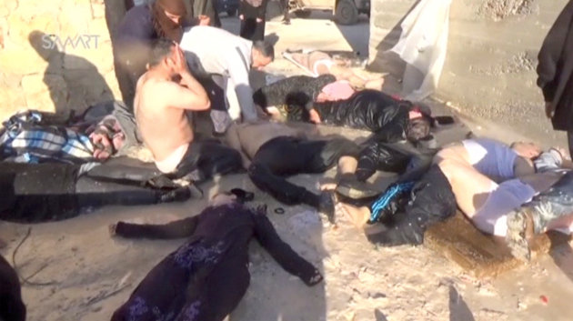

Slide 15
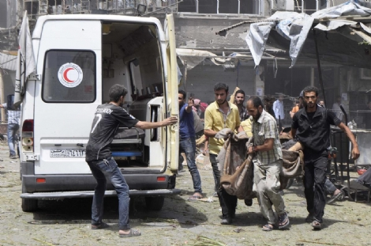

Slide 16
KBRN OLAYI SONRASI
Herhangi bir KBRN olayından hemen sonra yaralılar olay yerini hızla terk ederler ve ilk 6 saat içinde acil servislere başvururlar.
Olay yerindeki yaralılar genellikle ya kendi imkanları ya da olaya direkt maruz kalmayan kişiler tarafından hastaneye ulaştırılmaya çalışılır.
Yardım etmeye çalışanların KBRN olaylarına müdahale hakkında bilgisi yoktur ve onlarda kontamine olurlar.
Ambulans ile gelenlerin sayısı toplama oranla oldukça azdır.

Slide 17
KBRN OLAYI SONRASI
Olay yeri ve güvenliği sağlanıncaya kadar birçok kontamine vaka hastaneye ulaştırılmış olur.
Triyaj ve dekontaminasyon olay yerinde gerçekleştirilememiştir.
Olaydan etkilenmeyip psikolojik korku duyan kişiler acil servise hücum eder.
Acil servise ulaşan hasta sayısı yanıt kapasitesini aşar.

Slide 18
SONUÇ OLARAK
TRİYAJ ve DEKONTAMİNASYONU
ACİL SERVİS ÇALIŞANLARININ YAPMASI GEREKİR.
Acil Servis çalışanları;
sekonder kontaminasyon açısından
en büyük risk grubudur.

Slide 19
KBRN OLAYI SONRASI (HASTANE AŞAMASI)
Ön hazırlık
Kişisel güvenlik
Dekontaminasyon ünitesi
Güvenlik koridorunun sağlanması
Triyaj
ABC değerlendirilmesi ve hava yolu yönetimi
DEKONTAMİNASYON
Sekonder yaralanmalara yönelik tedaviler
İleri tıbbi tanı ve tedavi
Tahliye

Slide 20
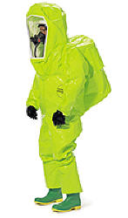
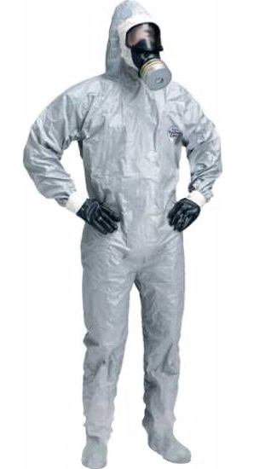
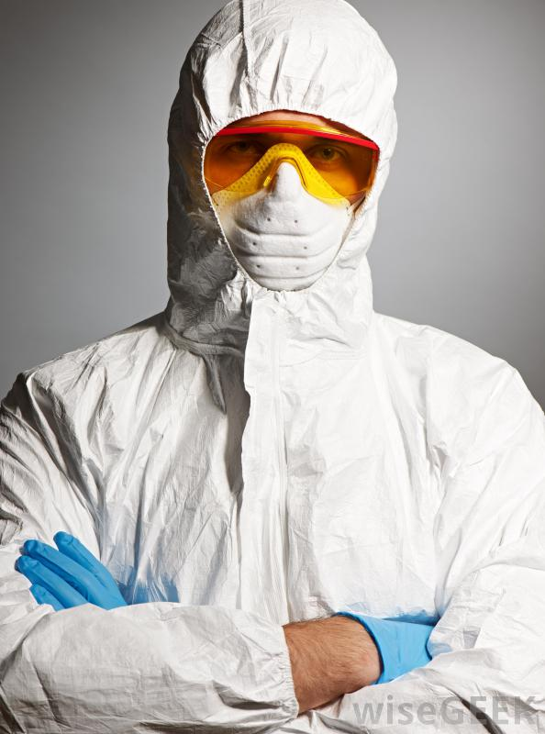
ÖN HAZIRLIK KİŞİSEL GÜVENLİK
A
B
C
D

Slide 21
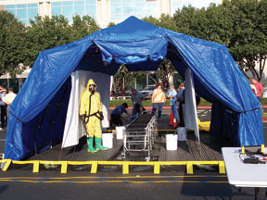
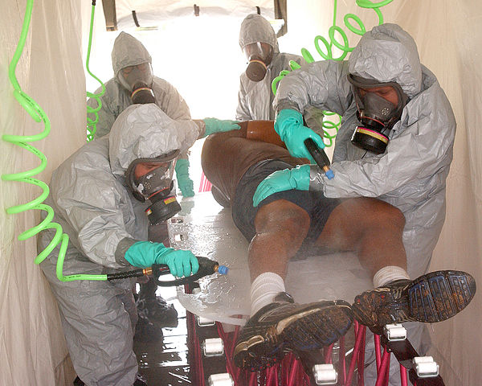
ÖN HAZIRLIK DEKONTAMİNASYON

Slide 22
ÖN HAZIRLIK DEKONTAMİNASYON
Radyoaktif ve nükleer serpintide moleküler olarak kontaminasyon mevcut olabilir.
KBRN tüm gruplarında dekontaminasyon yapılmalıdır.
Dekontaminasyon öncesi ve sonrası mutlaka ölçüm yapılmalı ve eğer gerekli ise yeniden dekontaminasyon yapılmalıdır.
Dekontaminasyonu yapılarak gelmiş kişiler ölçümlerinin ardından gerekli ise yeniden dekontaminasyon yapılmalıdır.

Slide 23
ÖN HAZIRLIK GÜVENLİK KORİDORU
Güvenlik görevlisi sayısı ve güvenlik önlemleri arttırılmalı
Acil servise girişler tek noktadan kontrollü olarak yapılmalı
Güvenlik birimleri (özel şirket) eğitim ve tatbikatlara dahil edilmeli
Acil servise başvuran bulaş olmayan hastalar başka hastanelere yönlendirilmeli veya başka bir bölümde muayene edilmeli

Slide 24
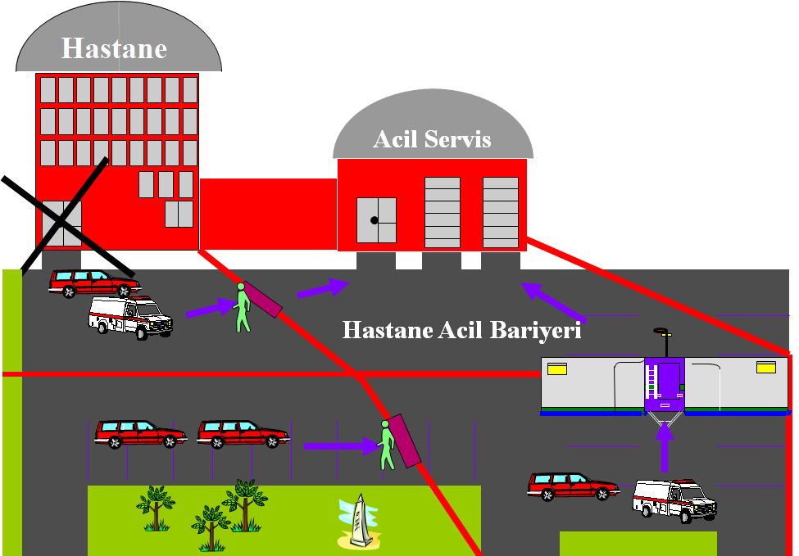
GÜVENLİK KORİDORU

Slide 25
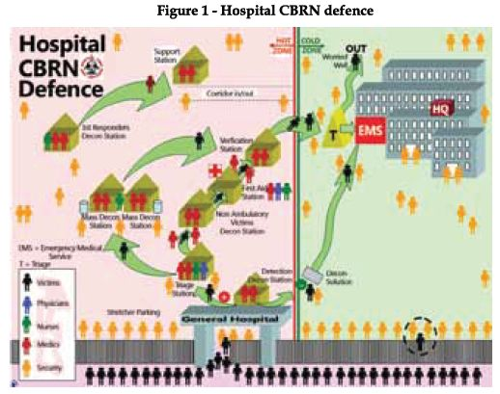

Slide 26
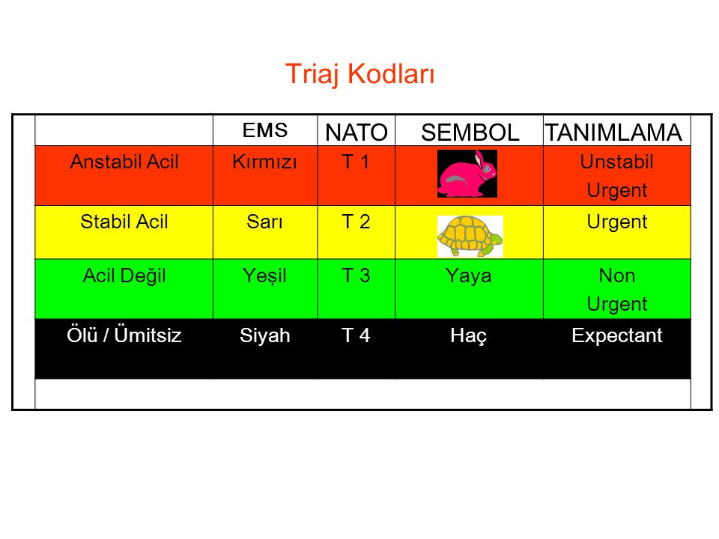
TRİYAJ
Triyaj ajan maruziyet ölçümü ile başlamalıdır.

Slide 27
TRİYAJ
DEKONTAMİNASYONDAN ÖNCE YAPILMASI TEDAVİDE ZAMAN KAZANDIRIR.
TRİYAJ SONUCUNA GÖRE HAVA YOLU YÖNETİMİ DEKONTAMİNASYONDAN ÖNCE SAĞLANMALIDIR.

Slide 28
TRİYAJ
Siyah kod alan kişiler kontaminasyona sebep olmayacak şekilde ayrı bir bölüme alınmalı
Kırmızı kod alan kişiler havayolu yönetiminin ardından dekontamine edilerek acil servise alınmalı

Slide 29
TRİYAJ
Sarı kod alan kişiler dekontamine edilmeli ve temiz bir alanda güvenlikli gözetim altında bekletilmeli.
Yeşil kod alan kişiler dekontamine edilerek temiz bir alanda bekletilmeli yada değerlendirme ve ölçümlerinin ardından bilgilendirilerek hastaneneden kontrollü çıkışı sağlanmalı

Slide 30
HASTANE HAZIRLIKLARI
Kimyasal maruziyet ve yanıklar konusunda personel eğitilmeli, ve uygun antidotlar bulundurulmalıdır.
Sekonder yaralanma (travma) açısından hazırlıklı olunmalı, plan dahilinde önceden uygun ameliyathane ve tedavi odaları belli ve hazır olmalıdır.
Tatbikatlar düzenlenmelidir.
KBRN savunma planı kapsamında ihtiyaç duyulan koruyucu donanım, cihaz ve malzeme tedarik edilmelidir.

Slide 31
SONUÇ OLARAK
Çalışanların çok dikkatli olması gereken,
Olayın ne ve ne zaman olduğu,maruziyetin süresi ve miktarının triyajı etkilediği
Kişisel güvenliğin ve hastane güvenliğinin çok önemli olduğu
Hastane içerisinde multidisiplin gerektiren
Öncesinde tatbikat ve hazırlıklarla desteklenmesi gereken önemli bir konudur.

Slide 32
TEŞEKKÜRLER…

